Slide 1
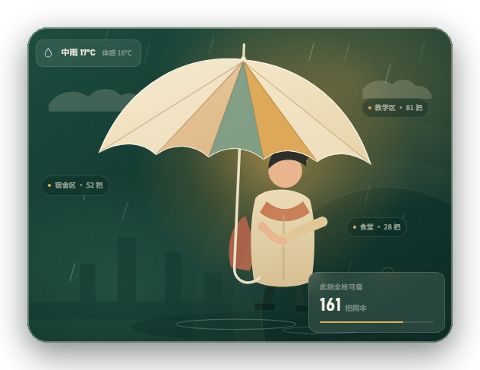
伞
南审晴雨
NAU UMBRELLA SYSTEM
工程项目认知 · 课程作业 / 2026.11
雨落南审，
伞已在等你。
南京审计大学校园共享雨伞管理系统
让每一把伞有位置、有记录、有归途。
南审晴雨项目组
GitHub / gifkjzk7aq/project
Notes:
各位老师好，我是南审晴雨项目组。今天汇报的题目是《雨落南审，伞已在等你》——南京审计大学校园共享雨伞管理系统。项目从一次雨天忘带伞的经历出发，最终做成了一套带数据库、能登录、能借还、能运维的完整系统。

Slide 2
01 / CONTEXT
项目背景｜雨天校园里的“最后一百米”
教学楼、宿舍、食堂，三点一线；下雨时，最远的距离往往是手边没有一把伞。
雨来得突然，
伞却不在手边。
PROJECT AT A GLANCE
一张伞网，覆盖三类场景。
10
个伞点
230
个伞位
在南京审计大学浦口校区，师生雨天的高频出行集中在课间、饭点和晚自习后。借伞不是没有需求，而是缺少一个稳定、可见、可追踪的服务入口。
教学 / 生活 / 餐饮
可借与在借总容量
3
类角色
1
套数据库
教学区
生活区
餐饮区
学生 / 教师 / 运维
SQLite 持久化
4 个伞点
3 个伞点
3 个伞点
项目目标
让借伞像扫码一样简单，
让管理像看仪表盘一样清楚。
让每一把伞都有位置、有记录、有归途。
南审晴雨 · 校园共享雨伞管理系统
NAU UMBRELLA SYSTEM
02 / 13
Notes:
先看背景。校园里的雨天出行高度集中在三个区域。问题不是没有伞，而是伞的位置、库存和借还状态不可见。项目目标就是建立一个让人找得到、借得到、还得回、管得清的服务入口。

Slide 3
02 / PROBLEM
痛点分析｜一把伞，为什么会“消失”？
从借伞的人、管伞的人、校园文明三个视角，拆出四个真实断点。
01
02
找
找伞难
乱
借还乱
雨来得突然，师生不知道哪个点位还有伞、走过去要多久。
人工登记、口头借用，谁借了、何时还、是否损坏，缺少统一记录。
找伞成本
责任边界
03
04
盲
调度盲
弱
文明弱
后勤靠人工盘点，哪个点位缺伞、哪把伞待修，库存状态不透明。
文明借还停留在标语，缺少信用、承诺和主动报修的轻量约束。
调度盲区
文明约束
把一个“小问题”拆开看，才会发现它同时是服务问题、数据问题和文明问题。
南审晴雨 · 校园共享雨伞管理系统
NAU UMBRELLA SYSTEM
03 / 13
Notes:
痛点可以拆成四层：找不到伞、借还过程没有记录、管理员看不见实时库存、文明借还缺少机制。它们不是四个独立功能，而是一条链上的四个断点。

Slide 4
03 / SOLUTION
解决方案｜一张伞网，一套规则，一个后台
把借伞变成一次
有记录、有信用、
有温度的校园服务。
01
空间可达
3 类场景 · 10 个伞点 · 地图实时库存，先解决“去哪里借”。
02
流程可循
选点 → 确认 → 取伞码 → 48h 内归还，跨伞点归还。
03
数据可见
SQLite 记录每一次借还，库存、告警、趋势一屏掌握。
不是再做一个“信息展示页”，而是把借伞的人、管伞的人和一把伞的真实状态连接起来。
04
文明可感
信用分 + 文明公约 + 主动报修，让规则有温度。
CORE IDEA
空间可达 · 流程可循 · 数据可见 · 文明可感
1
找伞
2
选点
3
取码
4
归还
5
信用
南审晴雨 · 校园共享雨伞管理系统
NAU UMBRELLA SYSTEM
04 / 13
Notes:
解决方案可以概括为四件事：让伞点可达、让流程可循、让数据可见、让文明可感。这四件事对应四个功能层，而底层的共同基础是一套数据库。

Slide 5
04 / USERS
用户与场景｜三类账号，一条闭环
学生和教师完成借还，运维负责让整张伞网保持可用。
学生
教师
运维
林知雨
周敏
王建国
忘带伞时，3 分钟内找到最近的可用伞点。
下课顺路借还，记录与信用独立保存。
看清库存、告警与趋势，及时补货与处理。
THE JOURNEY
看见雨情
选中伞点
取伞码
48h 内归还
留下记录
01
首页显示中雨、余量与最近伞点
02
按区域筛选，查看步行距离
03
确认账号，同意文明公约
04
支持跨伞点，选择伞况
05
信用变化、历史记录、运维统计
同一套数据库，支撑学生、教师、运维三种视角。
数据在每一步发生
南审晴雨 · 校园共享雨伞管理系统
NAU UMBRELLA SYSTEM
05 / 13
Notes:
系统围绕三类角色展开。学生和教师走同一条借还流程，但各自拥有独立的记录和信用；运维看到的则是整张伞网的库存、告警和趋势。

Slide 6
05 / FEATURES
功能列表｜六个模块，覆盖借伞到管伞
从用户端到管理端，既有完整流程，也有可被演示的真实数据。
图
雨天总览
点
校园伞点
借
借还闭环
雨情、可借数量、今日借还、伞网动态与近七日趋势。
3 类场景、10 个伞点、自绘地图、筛选与实时库存。
选点、取伞码、48 小时免费、跨伞点归还、损坏报修。
学生 / 教师 / 运维
学生 / 教师 / 运维
学生 / 教师
记
我的借还
约
文明公约
管
运营看板
倒计时、取伞凭证、信用分、个人历史记录。
四条约定、雨天问答、文明承诺写入数据库。
KPI、趋势图、告警处理、库存补货与数据重置。
学生 / 教师
学生 / 教师 / 运维
运维
6 个功能模块 · 10 个伞点 · 3 类角色 · 1 个数据库
南审晴雨 · 校园共享雨伞管理系统
NAU UMBRELLA SYSTEM
06 / 13
Notes:
功能列表分为六个模块：雨天总览、校园伞点、借还闭环、我的借还、文明公约和运营看板。前五个面向师生，最后一个面向运维，形成从使用到管理的闭环。

Slide 7
06 / ARCHITECTURE
系统实现｜从页面到数据库的完整闭环
前端、接口、数据库三层分离；登录、借还、库存与告警都由真实数据驱动。
01 / FRONTEND
02 / BACKEND
03 / DATABASE
浏览器
Node API
SQLite
HTML / CSS / JavaScript
HTTP + JSON + Session
9 张数据表
单页应用与 hash 路由
→
登录、借还、补货、告警接口
→
用户、伞点、借还、告警
响应式：侧边栏 + 移动端底栏
Scrypt 哈希与 HttpOnly Cookie
文明承诺与每日统计
地图、倒计时、状态反馈
事务保证库存与记录一致
首次启动自动建库、写入种子
4
演示账号
9
数据表
10
伞点
7
天会话
users · stations · loans · activities · alerts · pledges · daily_stats · app_settings · sessions
运行时数据库不进入版本库；首次启动自动建表并写入演示数据。
南审晴雨 · 校园共享雨伞管理系统
NAU UMBRELLA SYSTEM
07 / 13
Notes:
技术上采用原生前端加 Node 服务，数据落在 SQLite。前端只负责展示与交互，后端负责鉴权、事务和库存一致性，数据库负责持久化。这样既轻量，又能支撑多账号演示。

Slide 8
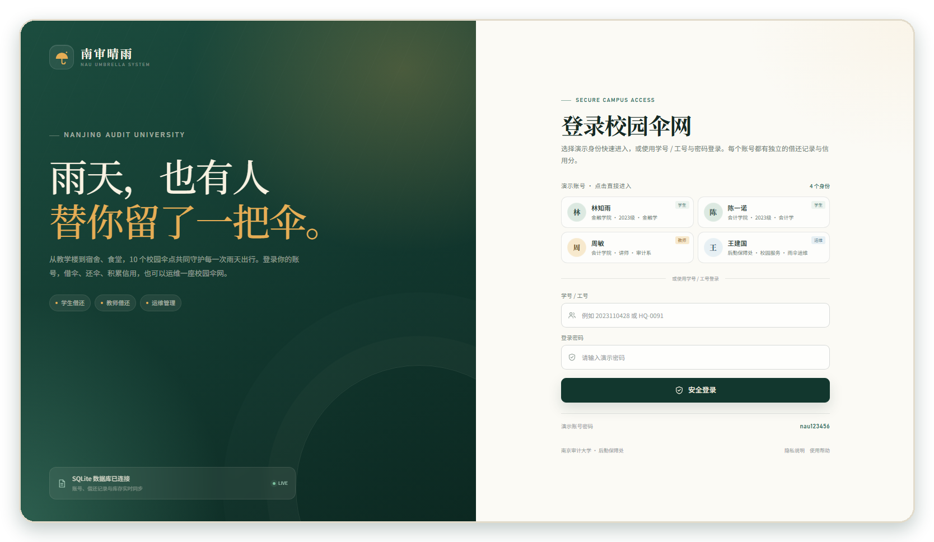
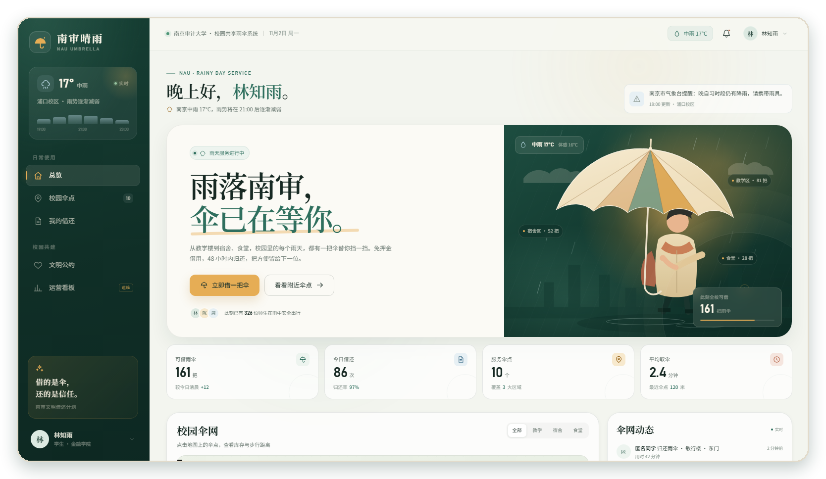
07 / RUNNING
运行效果｜从登录到看见一把伞
账号体系让每个人拥有独立数据；首页把雨情、库存与伞点放在同一屏。
01 / 登录
02 / 首页
四个演示账号一键进入，学生、教师、运维各自拥有独立会话与数据。
雨天主题首页：降水、可借余量、区域分布与动态一屏总览。
从账号到雨情，第一屏就建立信任：我是谁、现在能不能借、最近的伞在哪里。
南审晴雨 · 校园共享雨伞管理系统
NAU UMBRELLA SYSTEM
08 / 13
Notes:
登录页提供四个演示账号，一键进入。首页第一屏解决三个问题：现在下不下雨、还有多少伞、最近的伞点在哪里。所有数字来自数据库，而不是写死的演示文本。

Slide 9
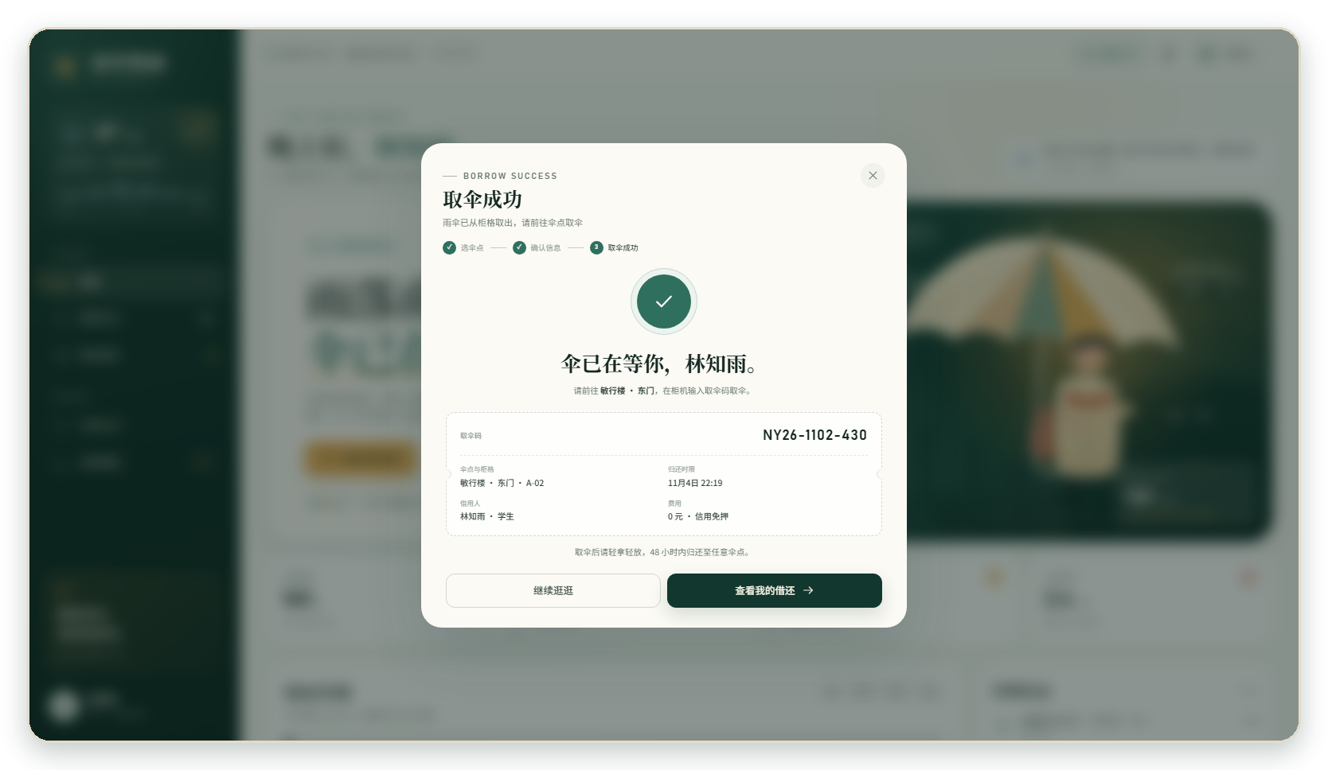
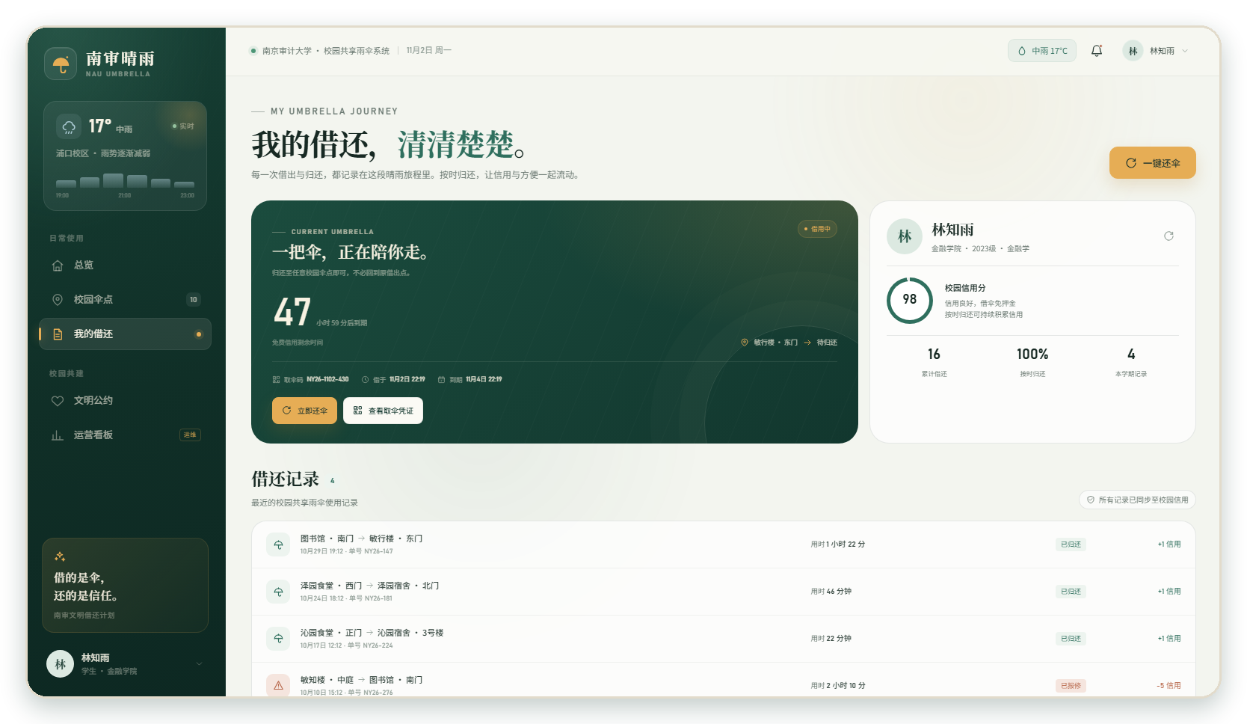
08 / RUNNING
运行效果｜借还闭环，每一步都有反馈
取伞码、48 小时倒计时、信用分与跨点归还，让一次借伞有始有终。
03 / 借伞成功
04 / 我的借还
取伞码 + 柜格 + 归还时限，确认后库存立即减少。
倒计时、信用分、凭证与历史记录集中在一个页面。
01
选点确认
→
02
生成取伞码
→
03
48h 内归还
→
04
信用 +1
南审晴雨 · 校园共享雨伞管理系统
NAU UMBRELLA SYSTEM
09 / 13
Notes:
借伞成功后生成取伞码，同时写入借阅记录并扣减库存。我的借还页面展示倒计时、信用分和历史记录。归还支持跨伞点，归还后库存与信用分同步更新。

Slide 10
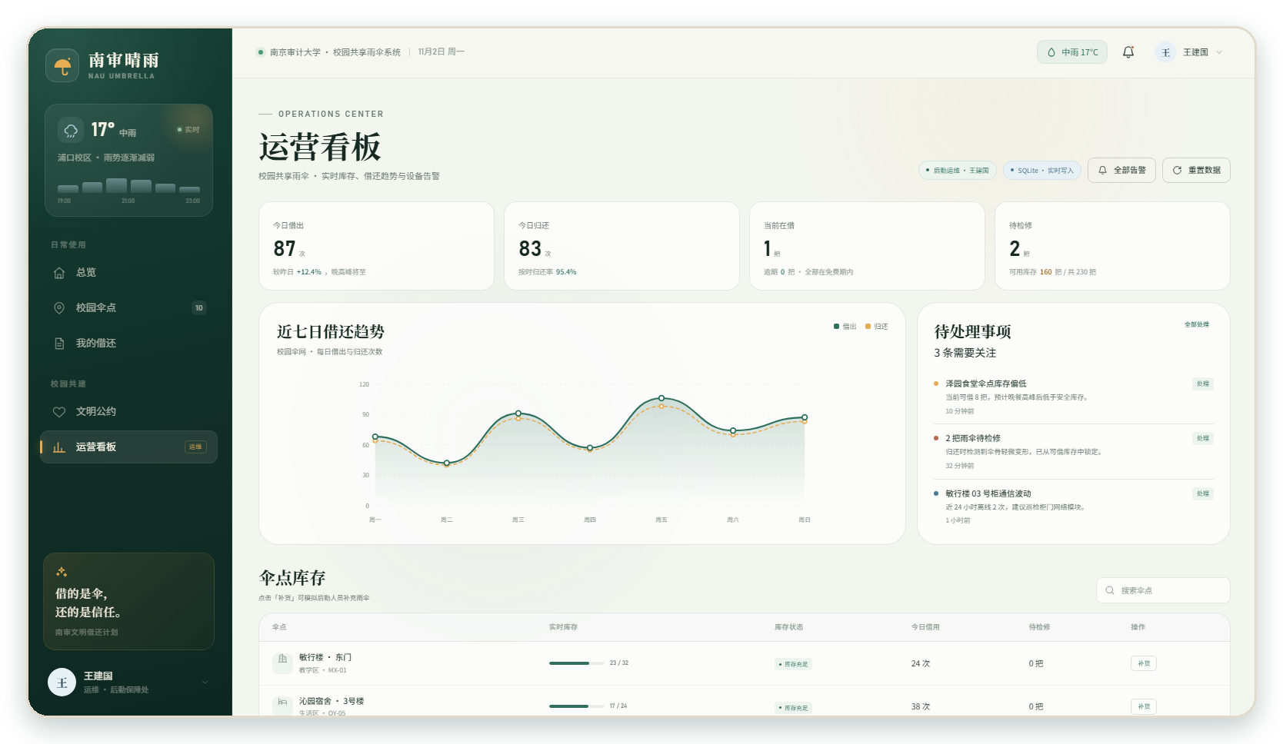
09 / RUNNING
运行效果｜一个后台，看清整张伞网
趋势、告警、库存同屏；补货与处理告警直接写入数据库。
运维视角
从“被动盘点”
到“实时调度”
87
今日借出
1
当前在借
3
待处理告警
库存不足自动提示；补货后数字即时变化。
SQLite · 实时写入
南审晴雨 · 校园共享雨伞管理系统
NAU UMBRELLA SYSTEM
10 / 13
Notes:
运营看板把关键指标、趋势、告警和库存表放在同一屏。运维可以直接补货、处理告警，操作完成后数据库和其他账号看到的数据会立即变化。

Slide 11
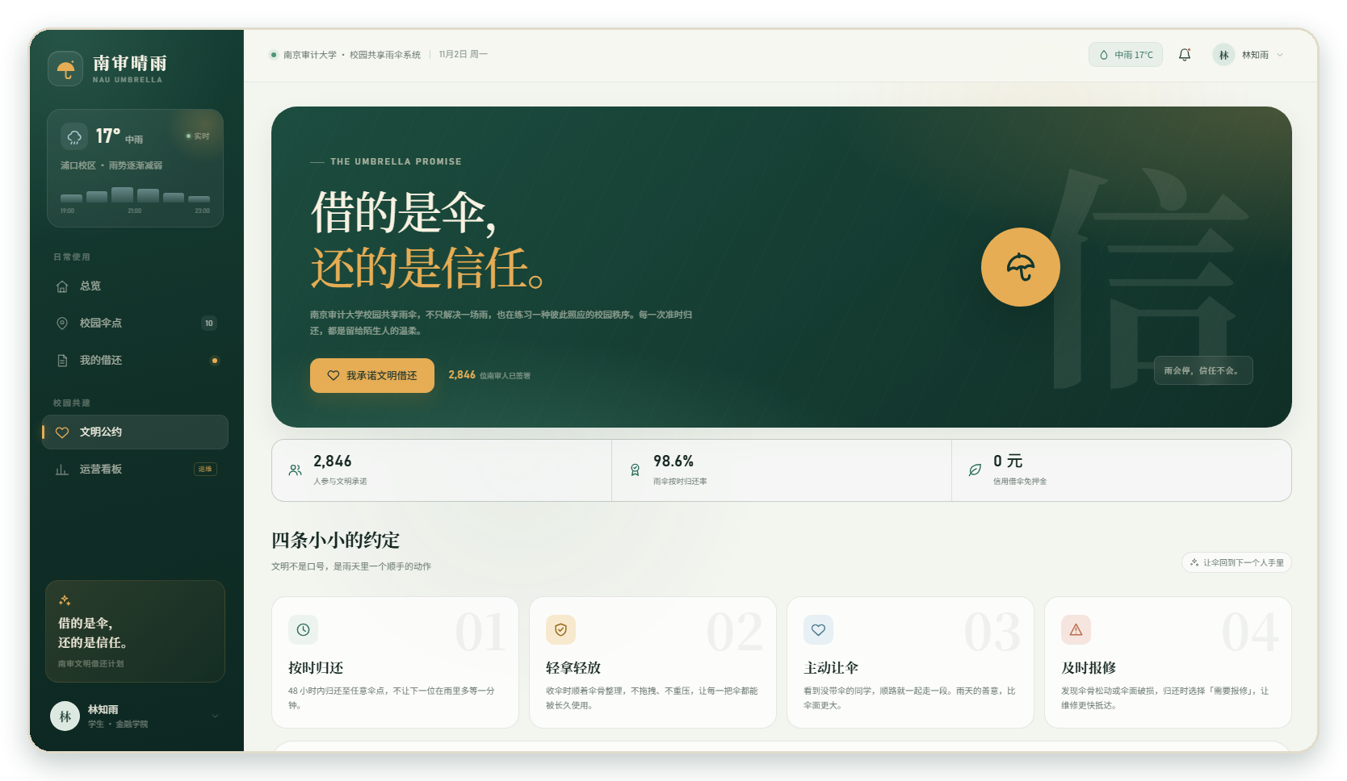
10 / EXPERIENCE
文明友善｜借的是伞，还的是信任
文明公约不是装饰页，而是把“按时归还、主动报修”变成可记录的行为。
“
借的是伞，
还的是信任。
把公共物品的借还，设计成一次轻量的信用练习。
信用
按时归还 +1；主动报修不惩罚诚实。
承诺
文明公约签署写入数据库。
温度
四条约定的语言，面向下一位使用者。
深绿 + 暖金 / 宋体 + 黑体 / 雨天插画
南审晴雨 · 校园共享雨伞管理系统
NAU UMBRELLA SYSTEM
11 / 13
Notes:
文明公约页承担的是价值表达。借还是规则，文明是氛围。我们把按时归还、轻拿轻放、主动让伞、及时报修写成四条约定，并用承诺和信用让它们可被记录。

Slide 12
11 / REFLECTION
个人收获｜从“做一个页面”到“交付一个系统”
这次项目最大的变化，是开始用工程的方式思考一个小问题。
01
问题定义先于功能实现
“
先拆解找伞、借还、调度、文明四个断点，再决定页面和数据。
技术不是把功能堆起来，
而是让一件事顺畅地发生。
02
从页面思维到系统思维
前端、接口、数据库、会话、权限必须一起设计，数据才会真正流动。
体验与信任同样重要
3
次 Git 提交
03
倒计时、取伞码、状态反馈、文明公约，让系统不仅“能用”，还“愿意用”。
9
张数据表
1
套可运行系统
04
工程规范让作品可交付
Git 提交、README、演示账号、自动建库，让项目可以被别人重新运行。
NEXT / 下一步
真实伞柜接口
校园统一认证
运营数据深化
南审晴雨 · 校园共享雨伞管理系统
NAU UMBRELLA SYSTEM
12 / 13
Notes:
个人收获主要有四点：先定义问题，再实现功能；从页面思维转向系统思维；意识到体验和信任是系统的一部分；以及用 Git、README 和自动建库让作品可交付。

Slide 13
THANK YOU / Q&A
让每一把伞，
都有归途。
伞
谢谢聆听 · 欢迎批评指正
南审晴雨
项目仓库
github.com/gifkjzk7aq/project
NAU UMBRELLA SYSTEM
演示账号
2023110428 · nau123456
2026.11
Notes:
最后用一句话收束：让每一把伞都有归途。项目已经完成三次 Git 提交并推送到 GitHub，也保留了可运行的数据库演示环境，欢迎老师和同学批评指正。

